Slide 1
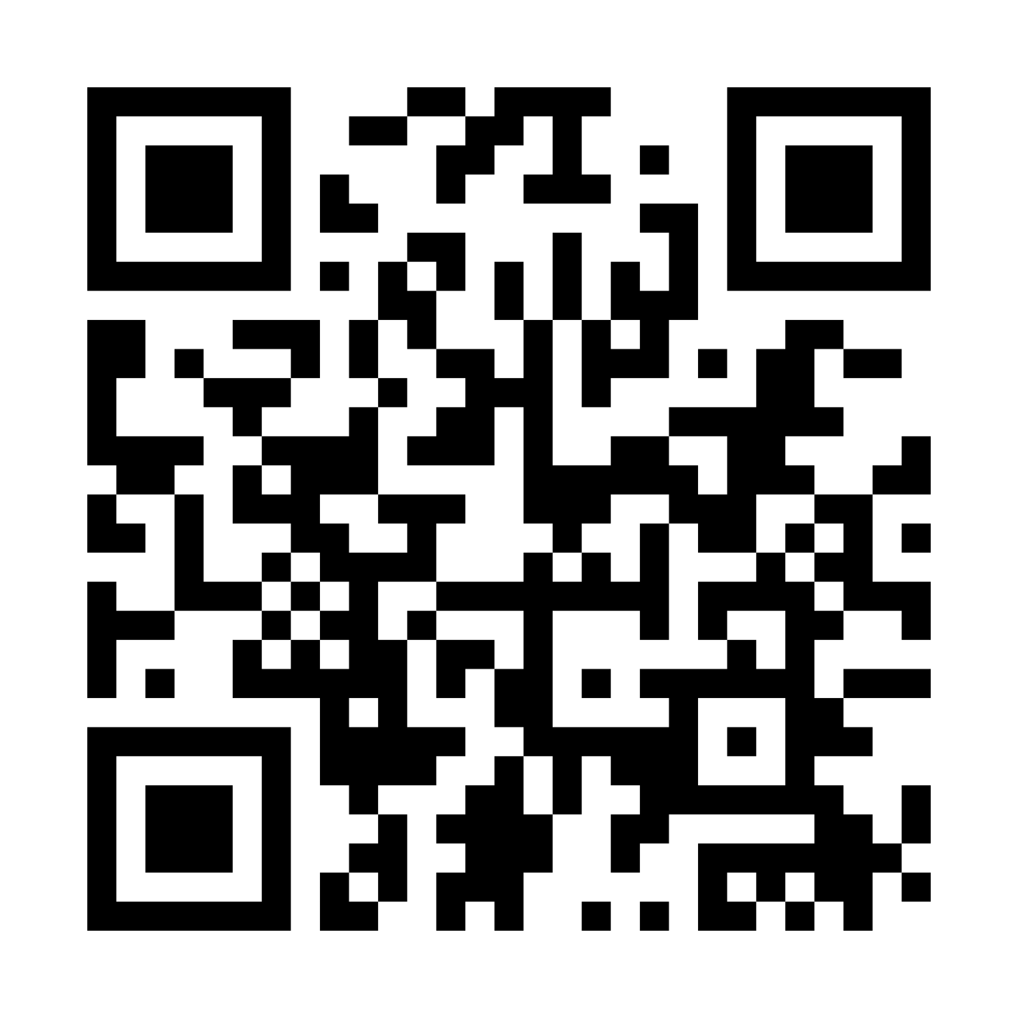
トルト口腔分析AIについての
お問い合わせはこちら

